Slide 1
“iChimba”
Servicios y productos cerca de tu hogar

Slide 2
iChimba
Para colaborar con el comercio local de bienes y servicios, debemos:
Identificación y facilidad de acceso a los productos y servicios disponibles en la comuna.
Generar nuevos canales de venta para el comercio local.
Reducir la brecha digital existente entre el comercio local con el gran comercio.
Desarrollar de una imagen corporativa para el comercio local que lo potencie.

Slide 3
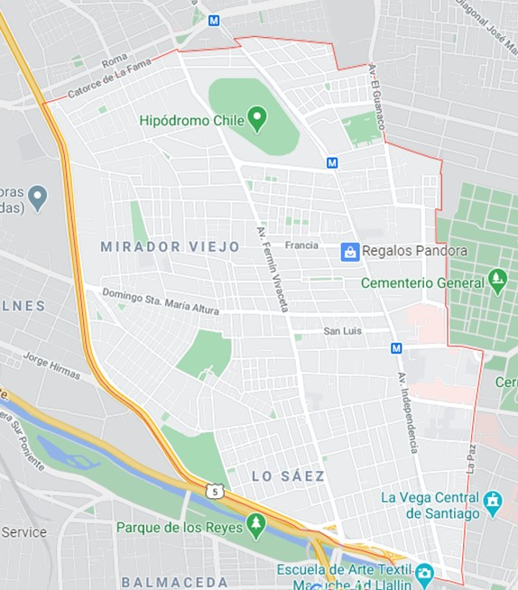
iChimba
APP con servicios y productos en la comuna.
Agrupados por categorias.
Identificando medios de pago.
Calificaciones de los mismos usuarios.
Generación de ofertas personalizadas.
Base de clientes focalizada para emprendedores.
Todo en la comuna, al alcance de tu mano

Slide 4
iChimba
Mecánicos
Eléctricos
Gasfiter
Reciclaje
Talleres de bicicletas
Peluquería
Barbería
Pedicure

Slide 5
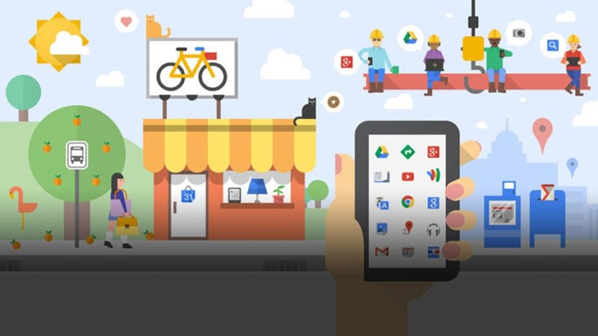
iChimba
Farmacias
Mascotas
Lavandería
Alimentos
Confecciones
Electronica
Transporte

